Slide 1

소프트웨어 분석 및 설계
최종 발표
20180018 강승아

Slide 2
CONTENTS
001. Use-case & 시퀀스 다이어그램
002. 클래스 다이어그램
003. 개발환경
004. 기능

Slide 3
001. Use-case, 시퀀스 다이어그램
* 신규 주문 받기
성공 시나리오 :
빈 테이블로 주문을 받는다.
대안 시나리오 :
청소하지 않은 테이블을 치우거나 새 테이블을 추가하거나 테이크아웃을 한다

Slide 4
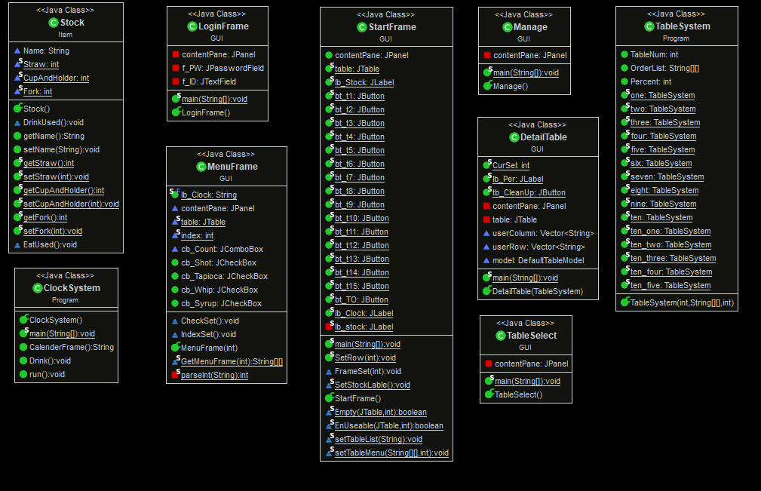
002. 클래스 다이어그램

Slide 5
003. 개발환경
JAVA(Eclipse)
GUI 환경 (Graphical User Interface)
javax swing, Windowsbuilder
java.awt (Ex. Color, Font )
import java.util.Calendar (시간 출력)

Slide 6
004. 기능
<테이블과 관련된 기능>
새로운 테이블의 등록이 가능하며 번호가 부여 됨
등록된 전체 테이블의 리스트를 확인 가능
리스트의 각 항목에 해당 테이블의 번호 출력
리스트의 각 항목에 주문된 상품의 종류와 개수의 간략한 표기
특정 테이블 선택 시 상세 리스트 확인 가능
신규 주문의 추가를 받을 수 있음

Slide 7
004. 기능
<물품과 관련된 기능>
등록된 상품의 종류를 선택해 새로운 상품 선택 가능
음료 12개, 디저트 7개, 액세서리 7개 등록
테이블을 선택해 배달 가능
테이블 혹은 테이크 아웃이 가능하며, 가득 찬 경우 테이크 아웃만 가능
테이블 전체 음용률을 확인 가능
테이블 음용률이 0%일 경우 정리가 가능, 정리가능 테이블은 표시 됨
소모 제품의 재고 추가가 가능

Slide 8
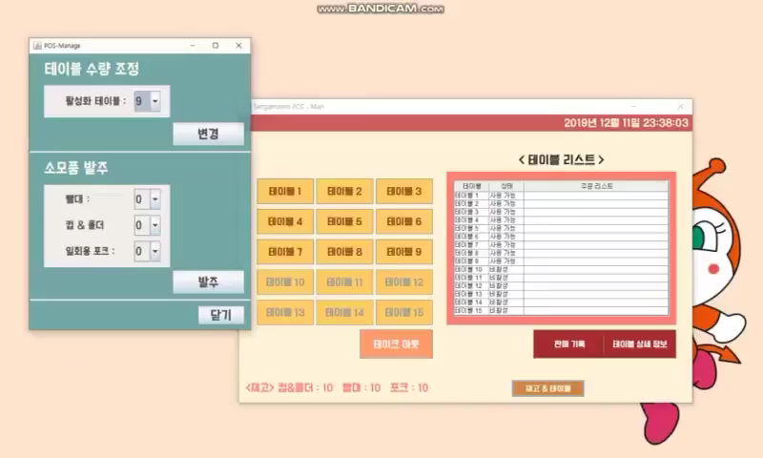
004. 기능 (데모 영상)

Slide 9
소프트웨어 분석 및 설계
THANK YOU

